Slide 1

Компетентністний підхід – це як привид: всі про нього говорять, але мало хто його бачив…
Б.Д. Эльконінс
«Особливості формування ключових компетентностей
на уроках фізики
за допомогою інтерактивних методів навчання»

Slide 2
”Ми навчаємося не для школи, а для життя”
Сенека Молодший

Slide 3
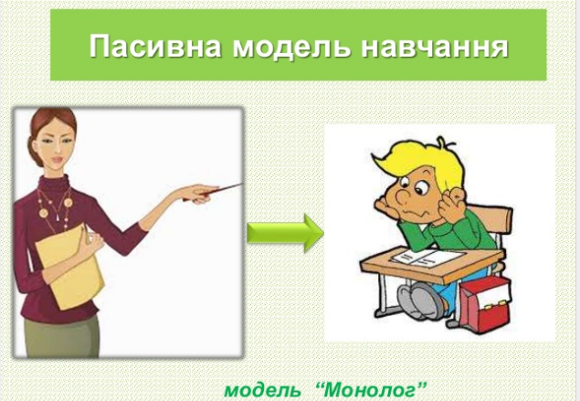

Slide 4
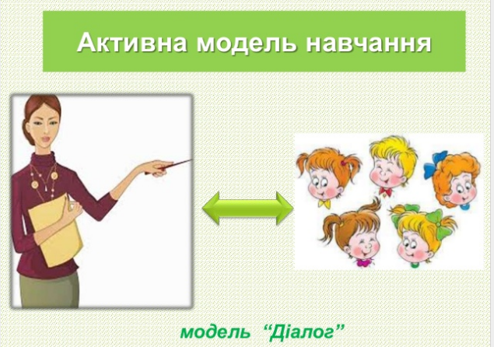

Slide 5
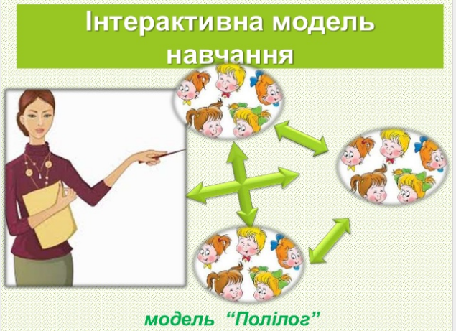

Slide 6
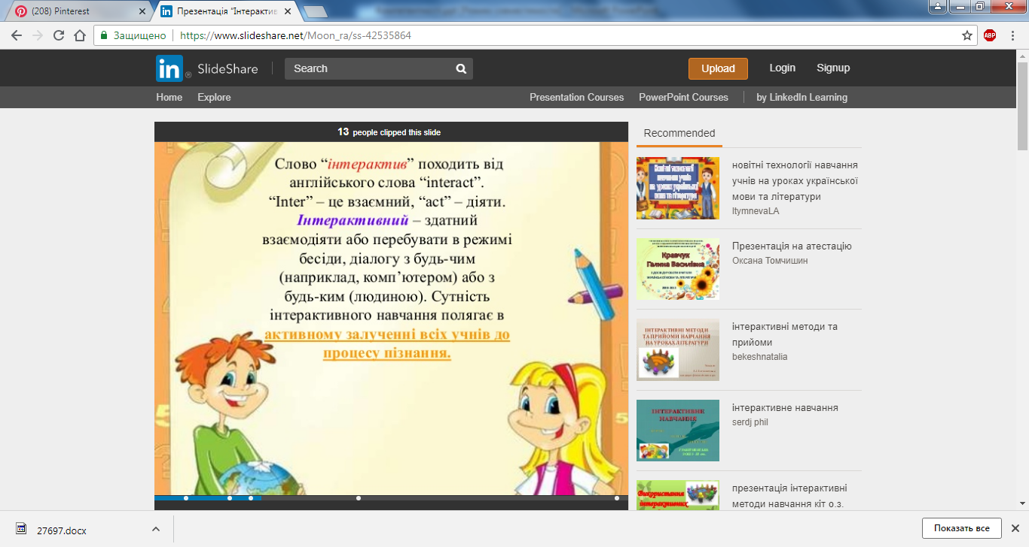

Slide 7
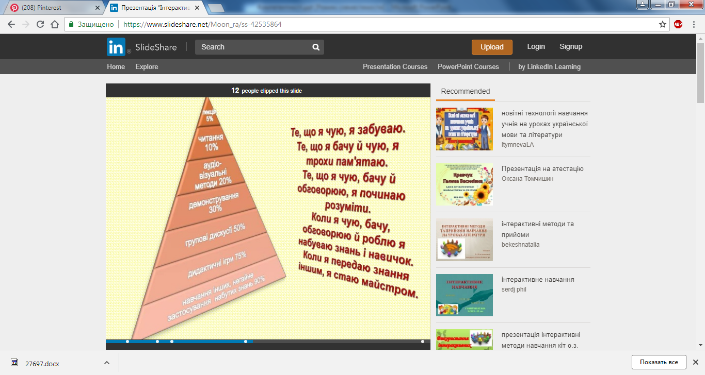

Slide 8
Компетентність (соmpetency) - здатність успішно задовольняти індивідуальні й соціальні потреби, діяти й виконувати поставлені завдання.

Slide 9
Ключові компетентності
Соціальна
Полікультурна
Комунікативна
Інформаційна
Компетентність самоосвіти і саморозвитку
Компетентність продуктивної творчої діяльності

Slide 10
Соціальна компетентність
Вибір учителем завдань, які передбачають для учнів самостійний пошук розв'язку.
Надання учням можливості обрання варіанту завдання чи шляху розв'язання задач.
Використання самооцінки та взаємооцінки учнів.
Проведення дослідів, розв’язування задач різними способами та визначення раціонального шляху розв'язування.
Залучення дітей до роботи в групах. Обов'язкова умова - врахування індивідуальних можливостей школярів. Завдання мають бути якщо не індивідуальними, то хоча б різнорівневими.
Надання учням можливості виявлення ініціативи.
Практикування доручень учням (наприклад: „відповідальний за наочність” , „консультант” тощо .
Планування виховних заходів та заходів предметних тижнів, у яких передбачається самостійна активна діяльність учнів.
Залучення дітей до самоврядування.

Slide 11
Полікультурна компетентність
Використання інформації з історії фізичних відкриттів.
Використання художньої літератури в процесі викладання фізики.
Розв'язання задач історико-культурного змісту.
Розв'язання задач екологічного змісту .
Характеристика внеску в науку вчених різних національностей.
Наголошення на внеску в розвиток науки українських фізиків.
Виховання учнів на прикладі життєвого та творчого шляху видатних фізиків.

Slide 12
Комунікативна компетентність
Стимулювання вміння учнів висловлювати власну точку зору
Сприяння удосконаленню вмінь вести навчальний діалог
Використання усних та письмових рецензій на відпо­відь, доповнень та зауважень до неї
Удосконалення вмінь дітей формулювати цілі власної діяльності та робити висновки за її результатами
Застосування взаємоопитування та взаємоперевірки з можливим подальшим коментуванням
Організація групової роботи
Проведення нестандартних уроків, уроків-змагань, КВК
Підготовка учнями нестандартних запитань одногрупникам
Стимулювання спілкування учнів з ровесниками та дорослими з метою підвищення рівня навчальних досягнень та ерудиції учнів.

Slide 13
Інформаційна компетентність
Залучення викладачем додаткової інформації в процесі викладання фізики
Стимулювання учнів до використання додаткової інформації
Активна співпраця з кабінетом інформатики щодо використання навчальних програм з фізики
Використання малюнків, таблиць, схем, фізичних приладів, як джерел інформації, та передбачення складання схем, таблиць, планів, опорних конспектів, як результату роботи учнів з інформацією

Slide 14
Компетентність самоосвіти і саморозвитку
Написання учнями повідомлень, рефератів, самостійних творчих робіт, навчальних проектів
Використання випереджальних завдань, що передбачають активну самостійну та самоосвітню діяльність учнів
Залучення учнів до творчих виставок
Консультування учнів з питань самоосвіти
Організація інтелектуальних конкурсів, ігор , предметних тижнів, які передбачають самостійне опанування учнями певних питань та їх самоосвітню діяльність
Використання інтенсивних завдань з предмету, які передбачають пояснення учнями певних питань
Використання навчальних програм з метою самоосвіти учнів
Залучення учнів до роботи консультантами, що підтримує їх самоосвітній тонус

Slide 15
Компетентність продуктивної творчої діяльності
Забезпечення наукового рівня викладання фізики
Створення проблемних ситуацій на основі сучасного життя
Проведення різних дослідів, розв'язування задач різними способами, використання задач підвищеної складності
Складання та розв'язування учнями тестів, задач, кросвордів тощо

Slide 16
Фізичні
компетентності
Обчислювальна компетентність — уміння розв’язувати типові фізичні задачі.
Логічна компетентність — володіння дедуктивним методом доведення та спростування тверджень.
Інформаційно-графічна компетентність — володіння сучасними фізичними пакетами.
Методологічна компетентність — уміння оцінювати доцільність використання фізичних методів для розв’язування задач, проведення дослідів.
Дослідницька компетентність — володіння методами дослідження практичних задач фізичними методами.
Природа компетентності така, що вона може проявлятися лише в органічній єдності з цінностями людини, тобто в умовах глибокої особистої зацікавленості в даному виді діяльності.

Slide 17
Приклади формування компетентностей учнів на різних етапах уроку

Slide 18
На етапі перевірки домашнього завдання:
1.Рецензування відповідей (домашнього завдання)
Мета: активувати розумову діяльність учнів, розвивати критичне мислення, вчити оцінювати знання учнів.
Результат : формування пізнавальної компетентності.
2. Фізичний диктант(по сторінках домашнього завдання з обмеженим часом рішення).
Мета: розвивати самостійність мислення, формувати гнучкість і точність думки, розвивати увагу та пам'ять.
Результат: формування самоосвітньої компетентності.

Slide 19
На етапі пояснення нового матеріалу:
1. Проведення дослідів і т.п.
Мета: вчити дослідницькій роботі.
Результат: формування полікультурної компетентності.

Slide 20
На етапі закріплення, відпрацювання вмінь та навичок
Навчальна самостійна робота.
Результат: формування пізнавальної компетентності.
2. Дослідження різноманітних видів пам’яті.
Мета: закріплення знань про енергію, роботу і т.п.; розробка правил (алгоритмів) запам’ятовування.
Результат: формування компетентності, яка допомагає саморозвитку.
3. Розв’язування задач з коментуванням.
Мета: закріплення умінь розв’язувати задачі.
Результат: формування інтелектуальної і полікультурної компетентностей.

Slide 21
4. Фізична естафета.
Мета: закріплення знань учнів, формування вмінь перевіряти, слухати, думати.
Результат: формування пізнавальної компетентності.
5. Робота з підручником
Мета: навчити роботі з інформацією; закріпити знання тексту, розуміння теми.
Результат: формування комунікативної і пізнавальної компетентностей, розвиток індивідуальних здібностей (навчальна практична робота).

Slide 22
На етапі контроль
1. Створення реклами (презентації) вивченої теми (уроку), робота в групах зі взаємною оцінкою.
Мета: вчити дітей уяві та вмінню абстрагуватися.
Результат: формування інтелектуальної компетентності.
2. Самостійна робота зі взаємоперевіркою; диференційована контрольна робота.
Мета: вчити дітей, опираючись на отримані знання, самостійно працювати
Результат: формування соціальної компетентності.

Slide 23
На етапі домашнє завдання
1. Скласти питання, задачі з теми уроку.
Мета: перевірити засвоєний матеріал уроку, формувати уміння добирати приклади.
Результат: формування компетентності, яка допомагає саморозвитку.
2. Різнорівневі задачі: репродуктивні, особливої складності, на кмітливість, логіку, і т.п.
Мета: перевірити знання учнів відповідно до їх рівню підготовки.
Результат: формування інтелектуальної компетентності.

Slide 24

«Інтерес до навчання з'являється лише тоді, коли є натхнення, що народжується від успіху в оволодінні знаннями»

